Slide 1
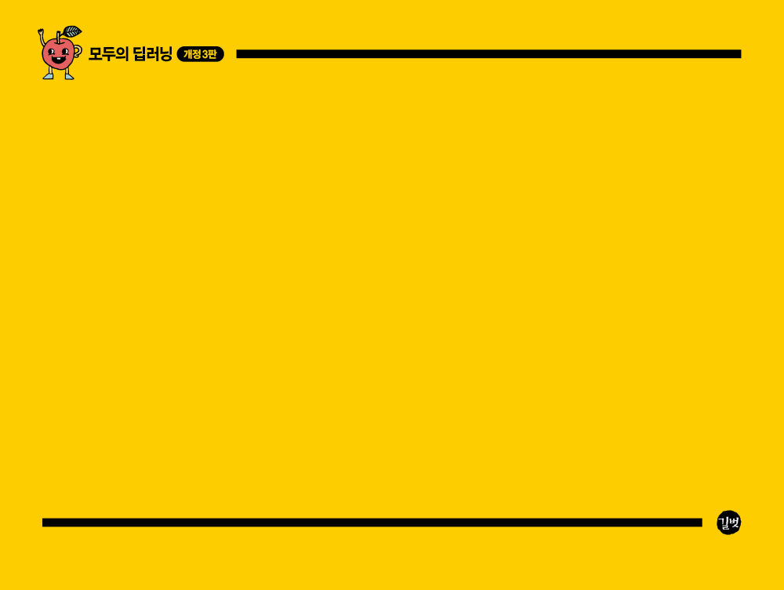
심화 학습

Slide 2
심화 학습 1 오차 역전파의 계산법
1 출력층의 오차 업데이트
2 오차 공식
3 체인 룰
4 체인 룰 계산하기
5 가중치 수정하기
6 은닉층의 오차 수정하기
7 은닉층의 오차 계산법
8 델타식

Slide 3
오차 역전파의 계산법
오차 역전파의 계산법
케라스, 텐서플로 같은 딥러닝 라이브러리를 적극적으로 활용하면 연구 및 산업 현장에서 만나는 대부분 프로젝트를 해낼 수 있음
더 나은 결과를 얻고 싶거나 딥러닝 알고리즘 자체를 공부한다면 신경망의 핵심인 오차 역전파의 계산법을 완전히 이해하고 이를 통해 신경망을 더욱 깊이 통찰할 수 있어야 함
‘심화 학습 1’에서는 오차 역전파의 개념을 설명하고 그 계산 과정을 살펴보자

Slide 4
1 출력층의 오차 업데이트

Slide 5
1 출력층의 오차 업데이트
출력층의 오차 업데이트
이제 실제로 오차 역전파를 실행해 보자
이해를 돕고자 노드 하나 안에서 일어나는 일을 좀 더 세분화해서 표시
각 노드 내부에서는 입력 값을 이용해 가중합을 만드는 단계와 이 가중합을 활성화 함수를 적용해 출력하는 단계로 구분
이 두 단계를 각 노드 내부에 표시하고 각 가중치(w) 값과 은닉층의 출력 값(Y_{h})을 포함해 표현하면 다음 그림과 같음

Slide 6
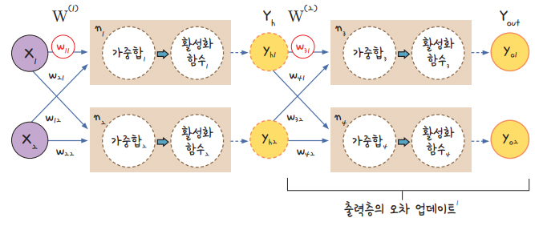
1 출력층의 오차 업데이트
▼ 그림 1 | 출력층의 오차 업데이트

Slide 7

1 출력층의 오차 업데이트
출력층의 오차 업데이트
오차 역전파는 Y_{out}값에서 거꾸로 거슬러 올라가며 가중치 W⁽²⁾와 가중치 W⁽¹⁾이 더는 업데이트되지 않을 때까지 반복해 계산하는 것
먼저 W⁽²⁾의 값 중 하나인 w₃₁을 업데이트하는 과정을 알아보자
오차 역전파의 공식을 이용해 w₃₁을 업데이트하려면 다음 공식으로 계산

Slide 8

1 출력층의 오차 업데이트
출력층의 오차 업데이트
여기서 t는 한 단계 앞, t + 1은 현재 단계의 계산을 의미
w₃₁t는 한 단계 앞에서 이미 계산된 값을 의미하므로 여기서는 구할 필요가 없음
우리가 실제로 구해야 하는 값은
이는 오차 Y_{out}을 구하고 이를 w₃₁에 대해 편미분하라는 의미
먼저 오차 Y_{out}을 구해 보자

Slide 9
2 오차 공식

Slide 10

2 오차 공식
오차 공식
오차 Y_{out} 안에는 두 개(y_{o1}, y_{o2})의 출력 값이 있음
즉, 오차 Y_{out} = 오차 y_{o1} + 오차 y_{o2}
여기서 오차 y_{o1}과 오차 y_{o2}는 각각 앞서 배운 평균 제곱 오차를 이용해 구함
y_{o1}, y_{o2}의 실제 값을 y_{t1}, y_{t2}라고 할 때, 다음과 같이 계산

Slide 11
2 오차 공식
오차 공식
여기서 y_{t1}, y_{t2}에 해당하는 ‘실제 값’이란 무엇일까?
바로 데이터에서 얻어 낸 y_{o1}과 y_{o2}자리의 실제 값, 즉 도출해야 하는 정답 값을 의미
이는 계산해서 나오는 것이 아니라, 주어진 데이터를 통해 알 수 있는 상수
결국 우리가 해야 할 일은 계산해서 나오는 ‘출력 값’이 실제 세상을 통해 알아낸 ‘실제 값’과 같아지도록 가중치를 조절해 주는 것
실제 값은 우리의 목표(target)이므로 Y_{target}, y_{t1}, y_{t2}라고 표현한 것
y_{t1}, y_{t2}에서의 t는 target, 즉 우리가 구해야 할 목표를 의미

Slide 12

2 오차 공식
오차 공식
이제 오차 Y_{out}은 다음과 같이 구할 수 있음

Slide 13
3 체인 룰

Slide 14


3 체인 룰
체인 룰
이제 이 값을 w₃₁에 대해 편미분해 보자
의 계산은 합성 함수 미분 공식을 따름
즉, 체인 룰(chain rule)에 의해 다음과 같이 계산할 수 있음

Slide 15
3 체인 룰
체인 룰
체인 룰은 연쇄 법칙이라고도 하며, ‘합성 함수’를 미분할 때의 계산 공식
여기서 합성 함수란 함수 안에 또 다른 함수가 들어 있는 것을 의미
f(x) 함수에 들어 있는 x 값이 또 다른 함수 g(x)의 결과일 때를 의미
예를 들어 우리는 지금 오차 Y_{out}을 미분하려고 함
오차 Y_{out}은 또 다른 식의 오차 y_{o1} + 오차 y_{o2}의 결과
합성 함수가 됨
이는 합성 함수의 미분이 되는 것

Slide 16


3 체인 룰
체인 룰
합성 함수는 f(g(x))처럼 표시
이를 미분하면 안에 있는 g(x)를 x로 대체해 계산한 값과 g(x)를 미분한 값을 서로 곱해 주면 됨
식으로 표현하면 다음과 같음
이는 다음과 같이 표현할 수도 있음

Slide 17

3 체인 룰
체인 룰
여기서 체인 룰, 즉 연쇄 법칙이라고 하는 이유가 나옴
앞의 식에서 dg라고 하는 항이 분모와 분자로 고리처럼 연속적으로 이어져 나오기 때문임
우리가 구하려는 합성 함수처럼 만일 합성 함수식이 세 개라면, 즉 f(g(h(x)))′일 때 이를 미분하면 다음과 같음

Slide 18
4 체인 룰 계산하기

Slide 19
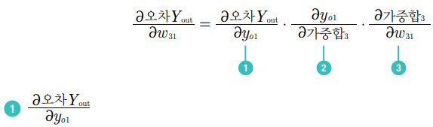
4 체인 룰 계산하기
체인 룰 계산하기
이제 체인 룰을 사용해서 주어진 식이 의미하는 것을 하나씩 알아보면서 직접 계산해 보자

Slide 20


4 체인 룰 계산하기
체인 룰 계산하기
앞서 6.3절에서 설명했듯이 오차 Y_{out}= 오차 y_{o1} + 오차 y_{o2}
이를 yo1에 의해 편미분하면 y_{o1}과 관계없는 y_{o2} 부분은 상수가 되어 사라지고, 남는 것은
여기서 오차 y_{o1}은
이제 을 y_{o1}로 편미분하면 결괏값은 y_{o1} - y_{t1}이 됨

Slide 21
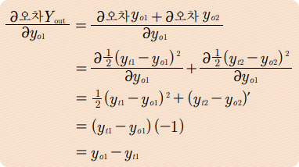
4 체인 룰 계산하기
체인 룰 계산하기
편미분 과정 유도
y_{o1} - y_{t1}로 편미분되는 과정을 유도하면 다음과 같음

Slide 22
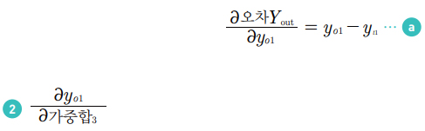
4 체인 룰 계산하기
체인 룰 계산하기
다음과 같이 정리할 수 있음

Slide 23

4 체인 룰 계산하기
체인 룰 계산하기
이 부분을 보기 앞서 다음 그림을 한 번 더 보자
▼ 그림 2 | 가중합과 활성화 함수

Slide 24

4 체인 룰 계산하기
체인 룰 계산하기
가중합₃이 y_{o1}로 바뀌는 과정에는 활성화 함수₃을 거치는 것을 알 수 있음
가중합₃이 활성화 함수₃을 통해 y_{o1}이 됨
y_{o1}을 가중합₃에 대해 미분하라는 것은 y_{o1}을 배출한 활성화 함수₃을 미분하라는 의미가 됨

Slide 25



4 체인 룰 계산하기
체인 룰 계산하기
활성화 함수에는 여러 가지가 있지만, 그중에서 시그모이드 함수를 사용
이제 시그모이드 함수를 미분하는 방법을 알아볼 차례
함수 를 시그모이드 함수 로 정의할 때 이를 미분한 값은 다음과 같음
다시 말해 시그모이드 함수의 미분은 시그모이드 값과 그 값을 1에서 뺀 값을 곱하면 됨

Slide 26
4 체인 룰 계산하기
체인 룰 계산하기
시그모이드 함수를 미분하는 과정
다음은 시그모이드 함수의 미분을 유도하는 과정
궁금하다면 다음 증명을 참고

Slide 27
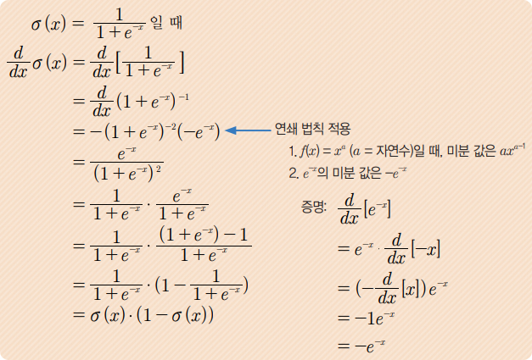
4 체인 룰 계산하기
체인 룰 계산하기

Slide 28

4 체인 룰 계산하기
체인 룰 계산하기
여기서 활성화 함수₃의 값은 y_{o1}
활성화 함수₃의 미분은 다음과 같이 구할 수 있음

Slide 29

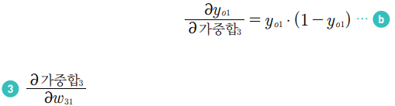
4 체인 룰 계산하기
체인 룰 계산하기
이제 주어진 식을 정리하면 다음과 같음

Slide 30
4 체인 룰 계산하기
체인 룰 계산하기
여기서 가중합₃은 n₁과 n₂ 노드로부터 전달된 y_{h}값과 w₍₂₎ 값을 통해 만들어짐

Slide 31
4 체인 룰 계산하기
체인 룰 계산하기
책에서 다루었던 바이어스가 여기서는 1로 대체되어 사용
신경망에서는 바이어스를 항상 1로 설정해 놓는데 왜 그럴까?
바이어스는 그래프를 좌표에서 좌우로 움직이는 역할을 하는데, 활성화 함수로 사용되는 시그모이드 함수가 가장 안정된 예측을 하게 하는 바이어스 값이 1이기 때문임
바이어스 값을 따로 계산하지 않고 1로 처리해 연산 속도를 높임

Slide 32

4 체인 룰 계산하기
체인 룰 계산하기
w₃₁에 대해 편미분하므로 w₃₁과 관계없는 w₃₂y_{h2}와 바이어스 항은 모두 상수로 처리되어 사라짐
남은 w₃₁y_{h1} 항을 미분하면 다음과 같이 정리

Slide 33

4 체인 룰 계산하기
체인 룰 계산하기
이제 , , 를 이용해 주어진 식을 다시 한 번 정리하면 다음과 같음

Slide 34
5 가중치 수정하기

Slide 35

5 가중치 수정하기
가중치 수정하기
앞서 구한 값을 w₃₁에서 빼 주면 새로운 w₃₁ 값을 구할 수 있음
출력층의 가중치를 업데이트하는 방법을 다음과 같이 정리할 수 있음
이제 다음으로 넘어가기 전 앞의 식에서 y_{h1} 앞에 나오는 부분의 형태를 잘 기억해 두자

Slide 36
5 가중치 수정하기
가중치 수정하기
다음 장에서 배우겠지만, 이 형태는 다음 오차 업데이트 때도 반복해서 나타남
이 식을 한 번 구해 놓으면 이후는 그대로 사용해서 오차를 구할 수 있음
이를 node3의 델타(delta)식이라고 함

Slide 37

5 가중치 수정하기
가중치 수정하기
이 델타식을 라고 하면 우리가 해내야 하는 오차의 업데이트는 다음 식으로도 구할 수 있음

Slide 38
6 은닉층의 오차 수정하기

Slide 39
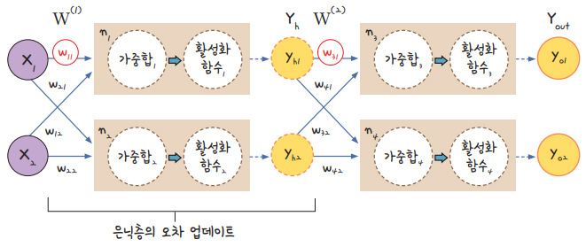
6 은닉층의 오차 수정하기
은닉층의 오차 수정하기
이제 출력층을 거쳐 은닉층의 오차가 업데이트되는 과정을 살펴보자
마찬가지로 은닉층의 오차 W⁽¹⁾ 중 하나인 w₁₁ 값을 업데이트하는 방법을 설명
▼ 그림 3 | 은닉층의 오차 업데이트

Slide 40

6 은닉층의 오차 수정하기
은닉층의 오차 수정하기
마찬가지로 가중치에 기울기를 뺀 값을 구해야 함
이때 우리가 구하려는 값이 w11이므로 다음과 같이 계산

Slide 41


6 은닉층의 오차 수정하기
은닉층의 오차 수정하기
여기서 가 아니라 이라는 점을 주목하기 바람
그 이유는 Y_{h}가 은닉층 안에 위치해 있으므로 겉으로 드러나지 않기 때문임
그 값을 알 수 없음
우리가 알 수 있는 출력 값은 Y_{out}뿐이므로 은닉층의 오차 업데이트를 위한 기울기를 구할 때도 Y_{out}에서 출발해야 함

Slide 42

6 은닉층의 오차 수정하기
은닉층의 오차 수정하기
이제 앞서 계산했던 바와 마찬가지로 기울기에 해당하는 을 구해 보자
체인 룰을 적용해 다음과 같이 계산

Slide 43

6 은닉층의 오차 수정하기
은닉층의 오차 수정하기
여기서 항과 항은 이전과 같은 방법으로 계산
다음과 같이 바꾸어 줄 수 있음

Slide 44
7 은닉층의 오차 계산법

Slide 45

7 은닉층의 오차 계산법
은닉층의 오차 계산법
은닉층에서 항은 계산이 조금 다름
오차 Y_{out}안에는 오차 y_{o1}과 오차 y_{o2}가 포함되어 있음
이전에는 오차 Y_{out}을 y_{o1}에 의해 편미분할 때 y_{o1}과 관계없는 항인 오차 y_{o2}는 상수가 되어 사라졌음
남는 것은 뿐이었음

Slide 46


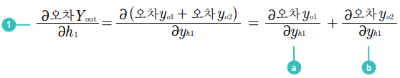
7 은닉층의 오차 계산법
은닉층의 오차 계산법
이번에는 y_{h1}에 대해 미분해야 함
Y_{h1}은 오차 y_{o1}과 오차 y_{o2}의 형성에 모두 관계가 있음
과 가 모두 계산되어야 하므로 계산이 다음과 같이 조금 복잡해짐

Slide 47
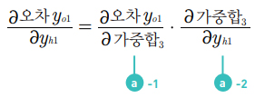
7 은닉층의 오차 계산법
은닉층의 오차 계산법
먼저 부분을 보자
체인 룰에 의해 다음과 같이 바뀜

Slide 48

7 은닉층의 오차 계산법
은닉층의 오차 계산법
이 중 ₋₁ 부분을 다시 미분하면 역시 체인 룰에 의해 다음과 같이 바뀜

Slide 49





7 은닉층의 오차 계산법
은닉층의 오차 계산법
이 중 먼저 에 포함된 오차 y_{o1}은 이므로 을 y_{o1}로 편미분하면 y_{o1} - y_{t1}이 됨
은 앞서 설명한 대로 시그모이드 함수의 미분
y_{o1} · (1 - y_{o1})로 계산
이제 나머지 ₋₂를 미분하면 w₃₁이 남음
₋₁ , ₋₂ 를 정리하면 는 다음과 같음

Slide 50


7 은닉층의 오차 계산법
은닉층의 오차 계산법
여기서 (y_{o1}- y_{t1}) . y_{o1}(1-y_{o1}) 부분이 눈에 익지 않은가?
앞서 기억해 두었던 델타 식( )의 형식
지금 우리는 y_{o1}을 구해야 하므로 델타식을 이라고 할 때, 앞의 값은 다음과 같이 간단하게 표시할 수도 있음
이제 부분을 볼까?
역시 체인 룰에 의해 다음과 같이 변형

Slide 51




7 은닉층의 오차 계산법
은닉층의 오차 계산법
이 중 부분은 체인 룰에 의해 로 바뀜
앞서 식 풀이에서 설명한 방식과 똑같이 적용되므로 답은 바로 나옴
여기서 (y_{o2} - y_{t2}) . y_{o2}(1 - y_{o2}) 부분은 델타식 형식
이 델타식을 라고 할 때 주어진 식은 다음과 같이 표시할 수 있음

Slide 52

7 은닉층의 오차 계산법
은닉층의 오차 계산법
이제 와 를 이용해 을 다시 정리하면 다음과 같음
이제 이 값을 이용해 6절에 나온 은닉층의 오차 업데이트 식을 완성하면 다음과 같음

Slide 53
8 델타식

Slide 54

8 델타식
델타식
이제 출력층과 은닉층의 업데이트를 위해 도출된 두 개의 식을 비교해 보자
출력층의 오차 업데이트 =
은닉층의 오차 업데이트 =

Slide 55
8 델타식
델타식
여기서 박스로 표시한 두 부분을 비교해 보자
( y_{o1}-y_{t1})이 ( · w₃₁ + · w₄₁)로 바뀌었지만, 나머지 부분은 out(1 - out) 형태를 띠고 있음
여기서 (y_{o1}- y_{t1})은 오차 값
은닉층에서는 이렇게 오차를 계산할 수 없음
은닉층에서 일어나는 일은 우리 눈으로 볼 때는 알 수 없으므로 출력층에서 y_{o}값을 가져와서 계산해야 함
앞 식의 ( · w₃₁ + · w₄₁)처럼 형태가 복잡해졌을 뿐 결국 오차를 나타냄
두 식 모두 ‘오차 · out(1 - out)’ 형태, 즉 델타식의 형태로 단순화할 수 있음

Slide 56
8 델타식
델타식
델타식이 중요한 이유는 이렇게 한 층을 거슬러 올라갈 때마다 같은 형태가 계속 나타나기 때문임
델타식을 파악하고 나면 이를 코딩으로 설계하는 것도 어렵지 않음
은닉층의 델타식이므로 이것을 라고 할 때, 은닉층의 가중치 업데이트를 식으로 표현하면 다음과 같음
이렇게 해서 모든 출력층과 은닉층의 가중치가 각각 업데이트되는 과정을 수식을 통해 살펴보았음

